Slide 1
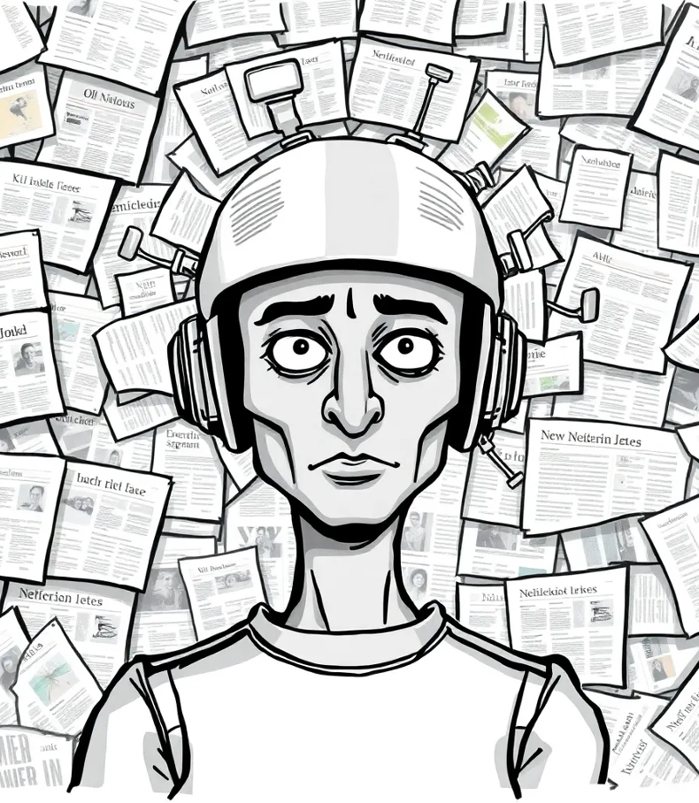
KI UND MEINUNGS-FREIHEIT
Notes:
Folien erstellt vom ISB-AK Bildung in der digital vernetzten Welt
Folie 1 – Titelfolie
Diese Folienpräsentation ist ein Vorschlag für eine Verfassungsviertelstunde, die die Auswirkungen von KI auf die Meinungsfreiheit (Art. 5 GG) thematisiert. Wenn Sie alle Folien behandeln möchten, werden Sie länger als 15 Minuten benötigen – kürzen Sie also, wo Sie es für notwendig halten!
Hintergrundinformationen für die Durchführung dieser Verfassungsviertelstunde finden Sie unter anderem in den folgenden Artikeln im mebis Magazin. Auch in den Notizen zu den jeweiligen Folien finden Sie Verweise auf die zugrunde liegenden Texte.
1. KI – Deepfakes:
AK Bildung in der digital vernetzten Welt, in: mebis – Landesmedienzentrum Bayern (2025). KI | Deepfakes. Verfügbar unter: https://mebis.bycs.de/beitrag/ki-deepfakes
2. KI – Geschichte der KI
AK Bildung in der digital vernetzten Welt, in: mebis – Landesmedienzentrum Bayern (2024). KI | Die Geschichte der Künstlichen Intelligenz. Verfügbar unter: https://mebis.bycs.de/beitrag/ki-geschichte-der-ki
Inhalte dieser Folienpräsentation
Eine detaillierte Beschreibung finden Sie in den Notizen der jeweiligen Folie.
Folie 1 – Titelfolie mit dem Thema dieser Verfassungsviertelstunde
Folie 2 – Aktivierung des Vorwissens der Schülerinnen und Schüler zu Art 5 GG
Folie 3 – Art 5 GG: Meinungsfreiheit
Folie 4 – Angriffe auf Demokratie und Meinungsfreiheit durch generative KI: KI generierte Bilder
Folien 5 und 6: Beispiele für KI-generierte Bilder zur politischen Beeinflussung
Folie 7 – Angriffe auf Demokratie und Meinungsfreiheit durch generative KI: KI generierte Stimmen
Folie 8 – Text to Speech: Wie funktioniert das?
Folie 9 – Angriffe auf Demokratie und Meinungsfreiheit durch generative KI: KI generierte Videos
Folie 10 – Voice Conversion: Wie funktioniert das?
Folie 11 – Face Swap: Wie funktioniert das?
Folie 12 – Angriffe auf Demokratie und Meinungsfreiheit durch generative KI: KI generierte Texte (Posts)
Folie 13 – Meinungsmanipulation durch Chatbots
Folie 14 – Positive Auswirkungen von KI auf die Meinungsfreiheit
Folien 15 – 18: Vorschläge für Meinungslinien zum Thema KI und Meinungsfreiheit
Folie 19 – Fazit: Welche Entscheidungen sollte ein KI-System treffen dürfen?
Didaktische Überlegungen zu Folie 1:
Diese Folie dient als Titelfolie, um das Thema der Verfassungsviertelstunde darzustellen. Die Frage, wie sich KI auf die Meinungsfreiheit auswirkt, soll an dieser Stelle nicht beantwortet werden. Diese Folie ist ein Ausblick auf den Inhalt, der in dieser Verfassungsviertelstunde behandelt wird.
Bildquelle:
“KI und Meinungsfreiheit”: Bei der Herstellung dieses Bildes wurde am 6.6.2025 FLUX.1 eingesetzt. CC BY ND ISB

Slide 2
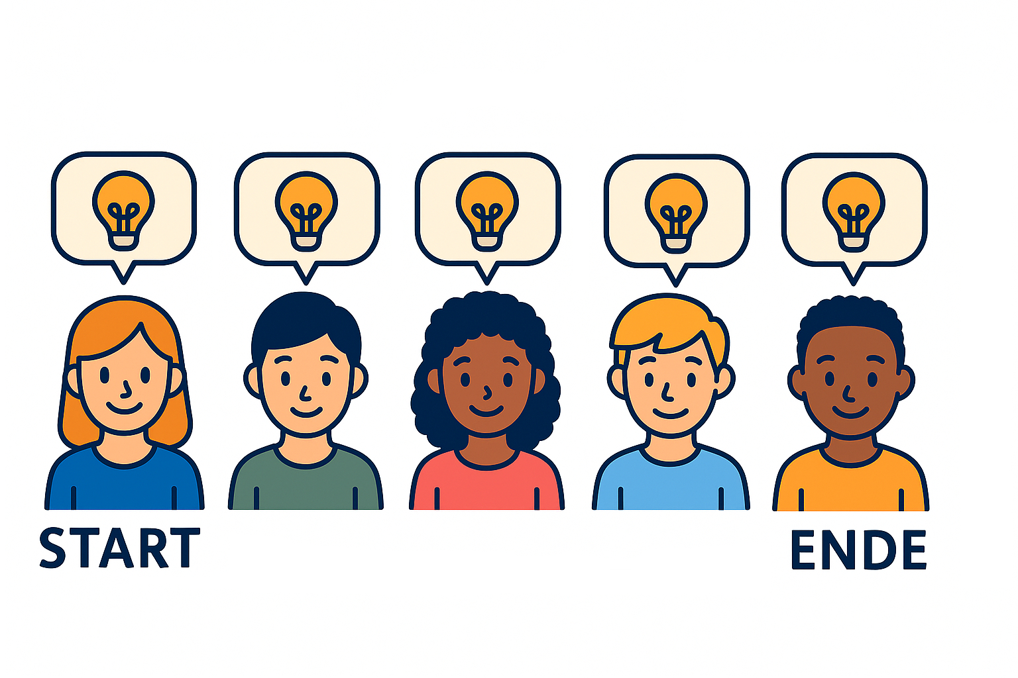

Das Grundrecht auf Meinungsfreiheit bedeutet (für mich)...
Notes:
Folie 2 – Schüleraktivierung: Vorwissen zu Art. 5 GG Meinungsfreiheit
Zunächst soll das Vorwissen der Schülerinnen und Schüler zum Grundrecht auf Meinungsfreiheit aktiviert werden. Dazu eignet sich zum Beispiel die Blitzlicht-Methode. Bei dieser Methode äußern die Schülerinnen und Schüler in kurzen, prägnanten Beiträgen ihre Gedanken, Ideen oder ihr Vorwissen zu einem Thema. Die einzelnen Ideen werden zunächst nicht kommentiert, sondern nur gesammelt. Eine andere Möglichkeit zur Aktivierung des Vorwissens ist die Gestaltung einer digitalen Wortwolke (Internetzugang erforderlich). Möchten Sie Zeit sparen, können Sie diese Folie überspringen und direkt Art. 5 GG (Folie 5) vorstellen.
Quellen und Links:
Eine Beschreibung der Blitzlichtmethode und anderer Methoden zur Aktivierung von Schülerinnen und Schülern im Unterricht findet sich unter https://www.bpb.de/system/files/dokument_pdf/methoden-kiste_aufl9_online.pdf
Bildquellen:
”Icon Hand mit Megaphon”: Bei der Herstellung dieses Bildes wurde am 5.6.2025 FLUX.1 eingesetzt. CC BY ND ISB
”Icon Blitzlichtmethode”: Bei der Herstellung dieses Bildes wurde am 5.6.2025 FLUX.1 eingesetzt. CC BY ND ISB

Slide 3

Meinungsfreiheit (Art. 5 GG)
(1) Jeder hat das Recht, seine Meinung in Wort, Schrift und Bild frei zu äußern und zu verbreiten und sich aus allgemein zugänglichen Quellen ungehindert zu unterrichten. Die Pressefreiheit und die Freiheit der Berichterstattung durch Rundfunk und Film werden gewährleistet. Eine Zensur findet nicht statt.
Notes:
Folie 3 – Meinungsfreiheit (Art. 5 GG)
Das Vorwissen der Schülerinnen und Schüler wird mit dem Wortlaut von Art. 5 GG (Meinungsfreiheit) verglichen.
Textquelle:
Grundgesetz für die Bundesrepublik Deutschland, Art. 5. Verfügbar unter https://www.gesetze-im-internet.de/gg/art_5.html (zuletzt abgerufen am 01.08.2025)
Bildquelle:
”Silhouette einer Demonstration”: Bei der Herstellung dieses Bildes wurde am 5.6.2025 FLUX.1 eingesetzt. CC BY ND ISB

Slide 4





Angriffe auf Demokratie & Meinungsfreiheit durch
KI-generierte Medieninhalte
KI-generierte Bilder
KI-generierte Posts
KI-generierte Stimmen und Videos
Notes:
Folie 4 – Angriffe auf Demokratie und Meinungsfreiheit durch KI-generierte Medieninhalte
Meinungsbildung und -verbreitung sind eng mit dem Recht auf Information aus allgemein zugänglichen Quellen (Art. 5 GG) verbunden. Um uns eine fundierte Meinung zu bilden, müssen wir uns auf verlässliche Quellen stützen. Doch die heutigen Möglichkeiten der Generierung von täuschend echten Bildern, Tonaufnahmen, Videos und Texten durch KI-Systeme, eröffnen eine neue Dimension digitaler Täuschung. Sie bedrohen die Demokratie, vergiften gesellschaftliche Debatten und reichen bis ins Klassenzimmer. Wir müssen lernen, zu unterscheiden, welche Informationen authentisch sind und bei welchen es sich um Fälschungen handelt. Dies wird auf den folgenden Folien für die einzelnen Medieninhalte (Bild, Ton & Video, Text) behandelt.
Textquellen:
mebis-Redaktion, in: mebis – Landesmedienzentrum Bayern (2025): KI | Deepfakes. Verfügbar unter: https://mebis.bycs.de/beitrag/ki-deepfakes#sec4 (zuletzt abgerufen am 4.10.2025)
Martin Rottach, 21.3.2024: KI: AfD Göppingen wirbt mit einem Fake-Gesicht. Verfügbar unter https://www.swr.de/swraktuell/baden-wuerttemberg/stuttgart/afd-deepfakes-wahlkampf-100.html (zuletzt abgerufen am 4.10.2025)
Bildquellen:
„Icons KI-Bild-Audio-Video-Posts“: Bei der Herstellung dieser Bilder wurde am 8.10.2025 gpt-image-1-mini eingesetzt. CC BY ND ISB

Slide 5
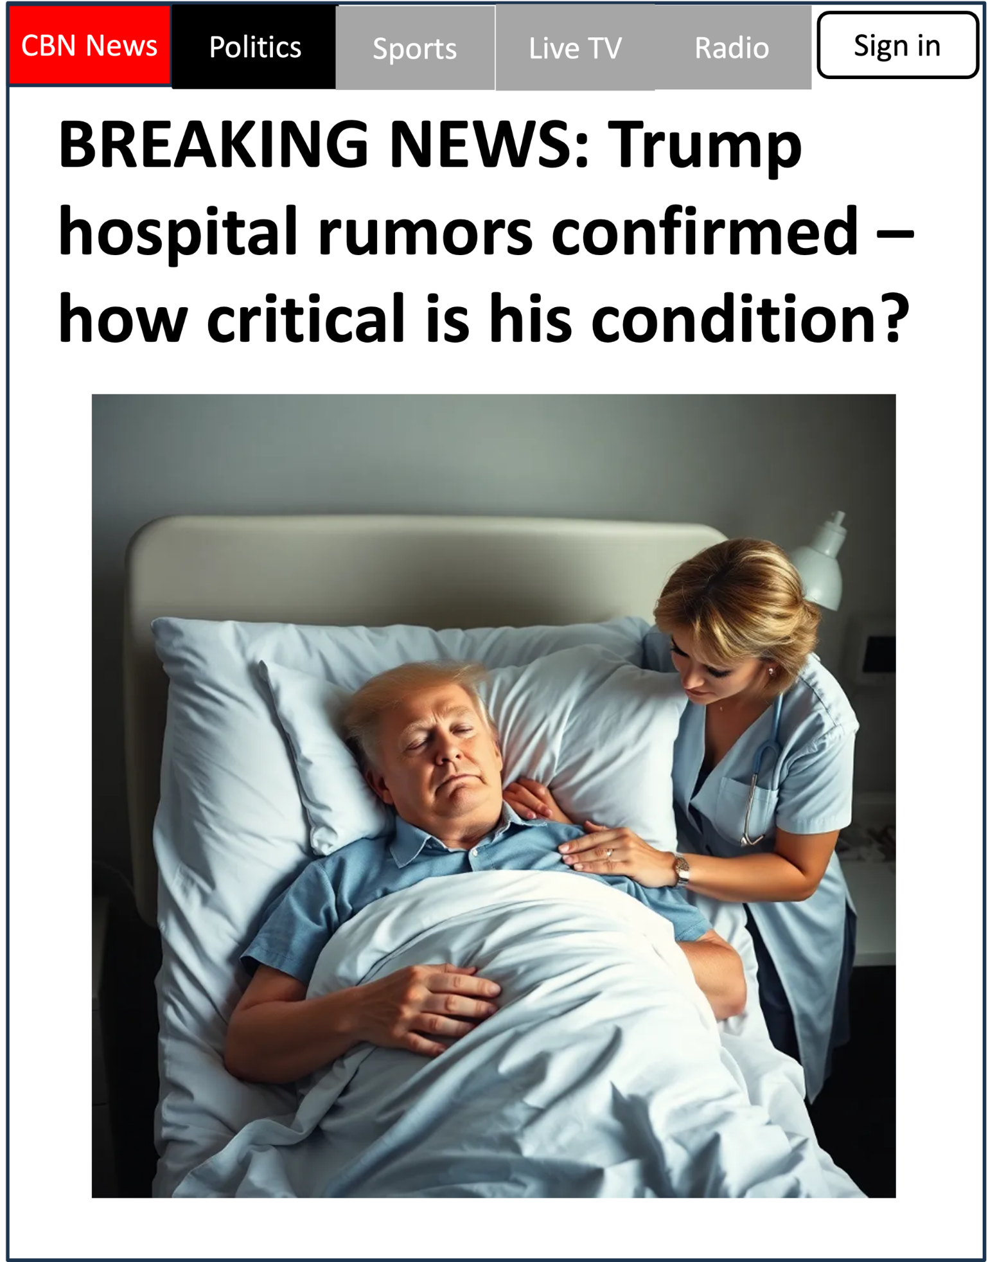
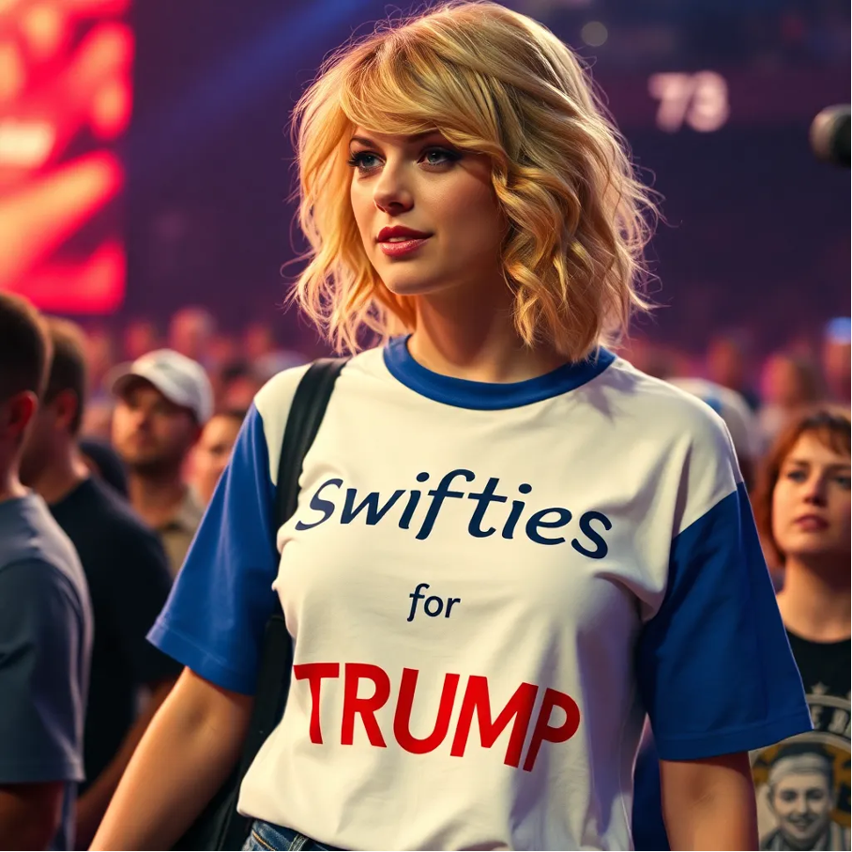
KI-generierte Bilder
Notes:
Folie 5 – Angriffe auf Demokratie und Meinungsfreiheit durch KI-generierte Bilder
Traditionell galten Bilder als verlässliche Quellen, da sie als Beweis für die Richtigkeit einer Aussage angesehen wurden. Durch die Entwicklung von fotorealistischen KI-generierten Bildern wird dieser Grundsatz jedoch in Frage gestellt. Die Möglichkeit, überzeugende Fakes zu erstellen, kann dazu führen, dass Menschen durch manipulierte Bilder getäuscht werden, oder, dass echte Bilder als Fakes deklariert werden, um ihre Wirkung zu untergraben. Dies kann nicht nur Privatpersonen beeinflussen, sondern auch die Analysen von sozialen Netzwerken und damit politische und wirtschaftliche Entscheidungsprozesse.
Auf dieser Folie sehen Sie zwei KI-generierte Bilder, die im Zusammenhang mit den letzten Wahlen in den USA stehen. Sie stehen sinnbildlich für Bilder, die genutzt wurden, um die öffentliche Meinung zu beeinflussen. Das linke Bild zeigt einen weiblichen Taylor Swift Fan, der ein T-Shirt mit der Aufschrift "Swifties for TRUMP“ trägt. Dies steht im Widerspruch zu den öffentlich bekannten politischen Ansichten von Taylor Swift.
Das rechte Bild zeigt scheinbar Donald Trump in einem Krankenhaus. Dieses Bild soll an die während der US-Wahl kursierenden, gefälschten Bilder erinnern, die behaupteten, Joe Biden befände sich im Krankenhaus und sein Gesundheitszustand sei kritisch.
Lassen Sie Ihre Schülerinnen und Schüler über die Echtheit der Bilder abstimmen.
Bildquellen:
Bild 1: ”Swifties for Trump”: Bei der Herstellung dieses Bildes wurde am 6.6.2025 FLUX.1 eingesetzt. CC BY ND ISB
Bild 2: ”Trump in Hospital”: Bei der Herstellung dieses Bildes wurde am 6.6.2025 FLUX.1 eingesetzt. CC BY ND ISB
Textquellen:
Dr. Katja Muñoz, 10.10.2024: USA und Wahlen: Brennpunkt USA. Verfügbar unter https://www.bpb.de/themen/nordamerika/usa/552975/ki-und-wahlen-brennpunkt-usa/ (zuletzt abgerufen am 1.8.2025)
Monir Ghaedi, 24.07.2024: Fact Check: Viral video claims Biden-Harris call made by AI. Verfügbar unter https://www.dw.com/en/fact-check-viral-video-claims-biden-harris-call-made-by-ai/a-69753771 (zuletzt abgerufen am 4.10.2025)

Slide 6
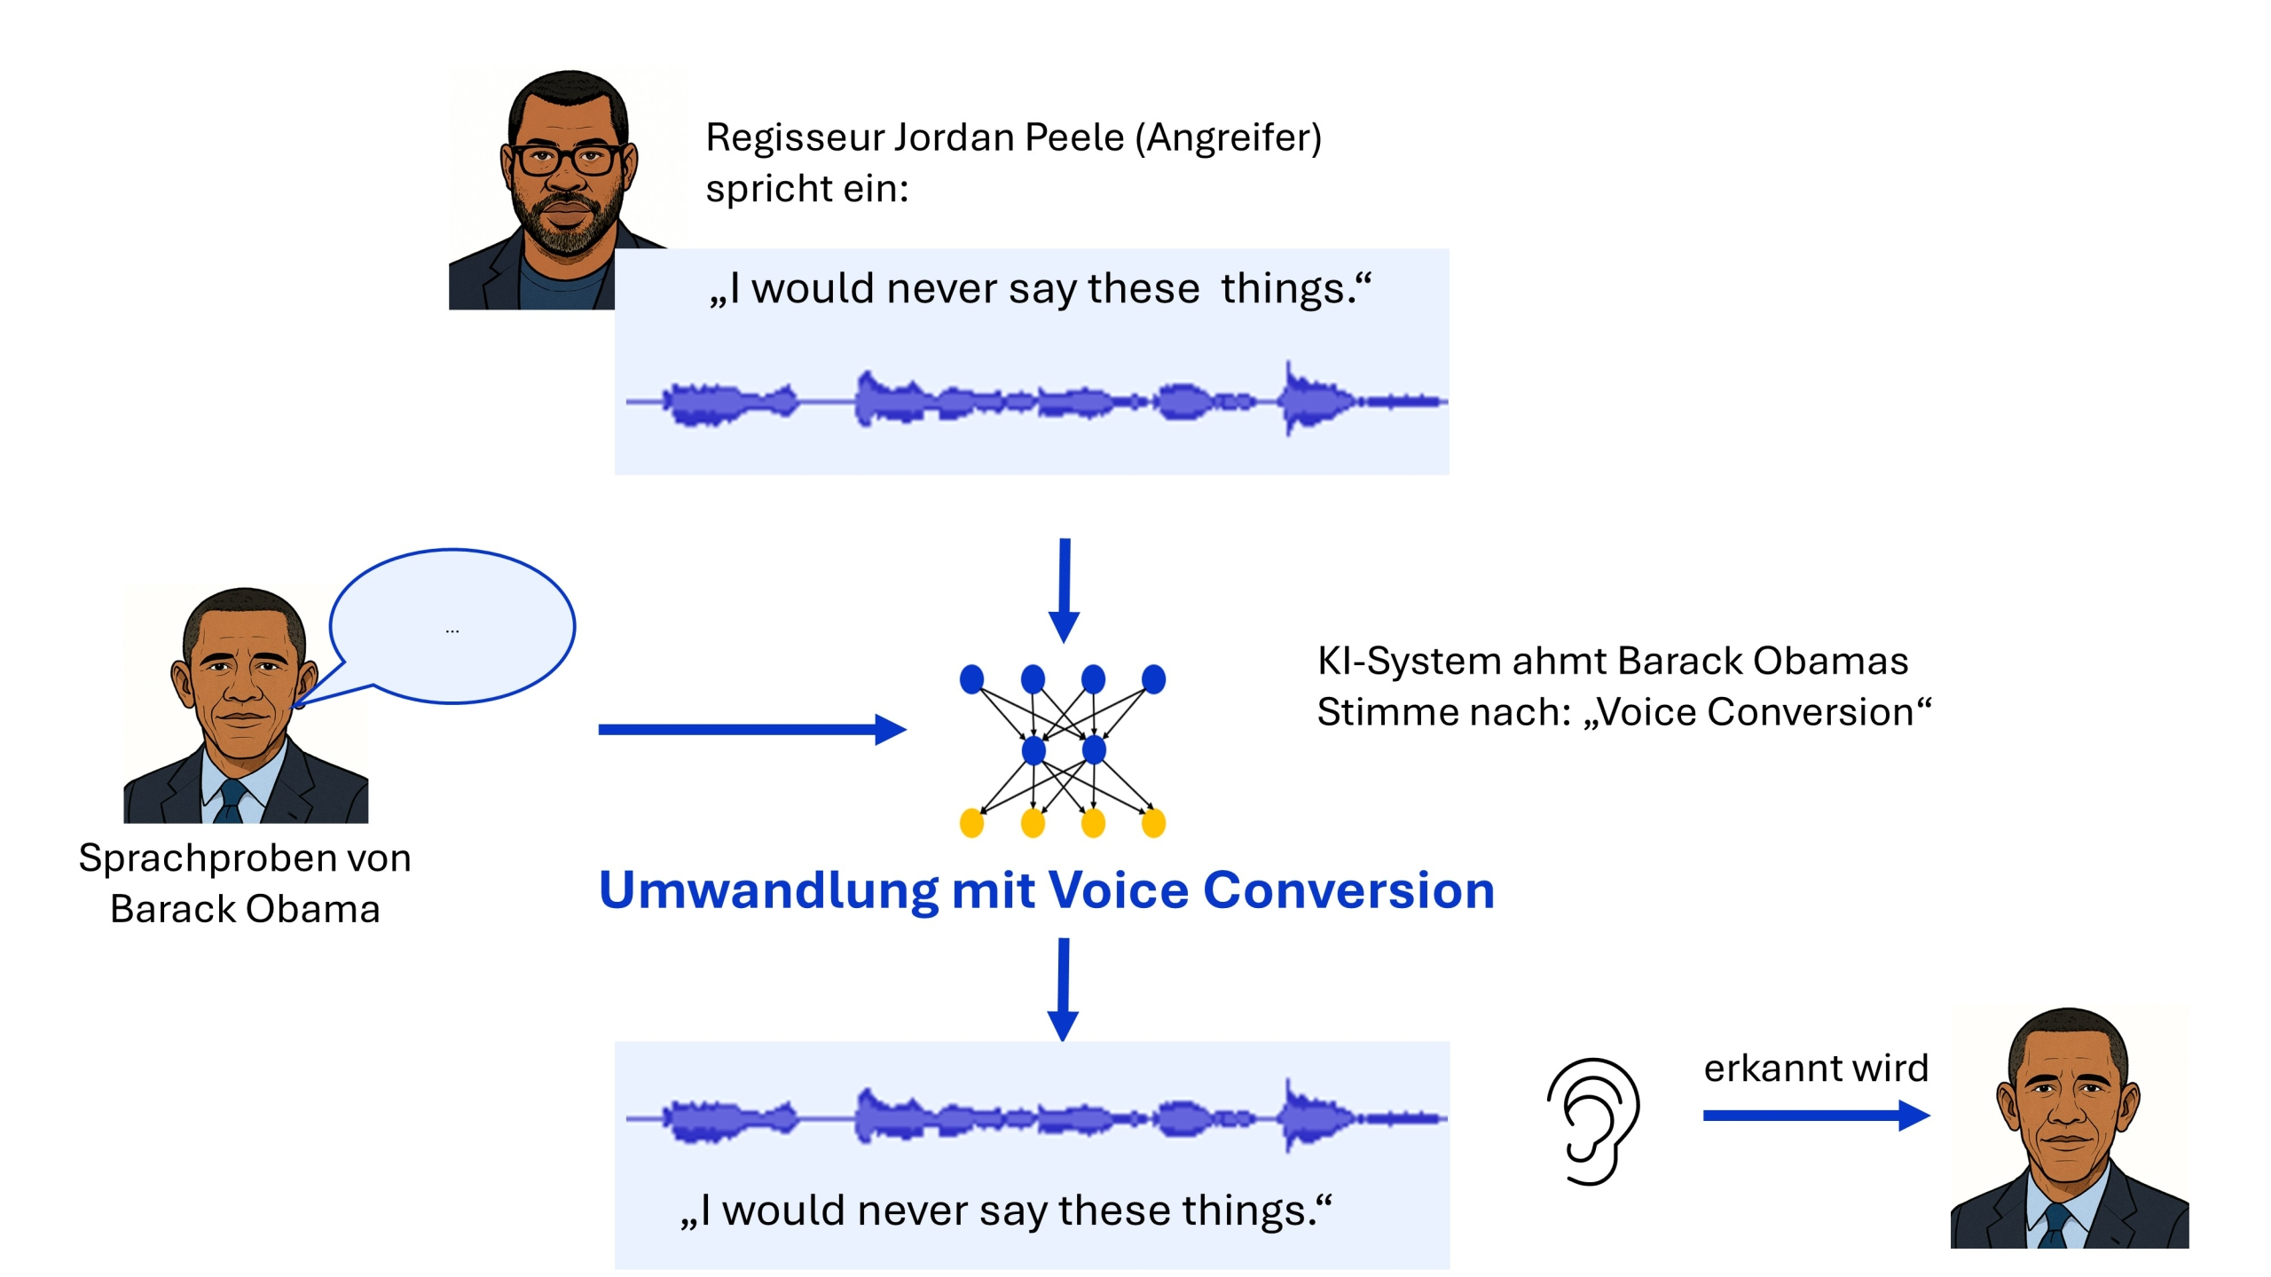
KI-generierte Stimmen und Videos
Notes:
Folie 6 – KI-generierte Stimmen und Videos
Diese Folie zeigt anhand des Deep-Fake-Videos "You Won’t Believe What Obama Says In This Video“, wie KI-Technologie zur Erstellung von täuschend echten Stimmen und Videos verwendet werden kann. In diesem Video scheint der ehemalige US-Präsident Barack Obama seinen Nachfolger Donald Trump zu beleidigen. Tatsächlich stammt die Aufnahme jedoch vom Schauspieler und Regisseur Jordan Peele, dessen Stimme per Deepfake-Technologie auf Obamas Klangfarbe umgewandelt wurde. Auch das Gesicht von Barack Obama wurde per Face-Swap auf das Gesicht des Regisseurs übertragen, so dass es so aussieht, als ob Barack Obama in dem Video spricht.
Die Grafik stellt dar, welche Schritte zur Umwandlung einer Stimme notwendig sind. Die Aufnahme von Regisseur Jordan Peele wird durch das KI-System gezielt so verändert, dass sie nach Obamas Stimme klingt. Notwendig sind dazu Sprachproben von Barack Obama. Die Wortwahl und Intonation der Audioaufnahme von Jordan Peele bleiben erhalten, während sich allein die stimmliche Charakteristik ändert.
Berichten Sie – z.B. anhand des Interviews der LMU, siehe unten - den Schülerinnen und Schülern über das Video, um zu verdeutlichen, wie realistisch und überzeugend Deepfakes sein können.
Diskutieren Sie, wie solche gefälschten Videos die Demokratie und die Meinungsfreiheit gefährden können, insbesondere im Kontext von politischer Desinformation und Manipulation.
Informationen zum Video:
Nikolaus Nützel: Deepfakes: „Es ist ein Albtraum an Desinformation“ Interview mit Dr. Viorela Dan, 28.06.2021, verfügbar unter https://www.lmu.de/de/newsroom/newsuebersicht/news/deepfakes-es-ist-ein-albtraum-an-desinformation.html, zuletzt abgerufen am 1.12.2025
Text- und Bildquelle:
mebis-Redaktion, in: mebis – Landesmedienzentrum Bayern (2025): KI | Deepfakes. Verfügbar unter: https://mebis.bycs.de/beitrag/ki-deepfakes#sec2 (zuletzt abgerufen am 4.10.2025)

Slide 7

KI-generierte Posts
FAKE!
HATE!
HATE!
FAKE!
FAKE!
HATE!
Notes:
Folie 7 – KI-generierte Posts
Auch KI-generierte Texte und Posts können die Meinungsbildung und Entscheidungsprozesse beeinflussen. Durch die Fähigkeit von KI-Systemen, Texte zu erstellen, die auch von einem realen Menschen stammen könnten, wird es immer schwieriger, zwischen echten und gefälschten Informationen zu unterscheiden. KI-Bots können massenhaft falsche Nachrichten oder extreme Inhalte generieren und verbreiten, wodurch eine entscheidende Masse erzeugt werden kann, die politische und wirtschaftliche Entscheidungsprozesse beeinflusst. Dies hat weitreichende Auswirkungen auf die Gesellschaft, da nicht nur Privatpersonen durch Falschnachrichten beeinflusst werden können, sondern auch die Analysen von sozialen Netzwerken zur Erkennung politischer oder wirtschaftlicher Trends durch Falschnachrichten und Fakeprofile manipuliert werden können.
Textquelle:
Simon Hegelich, September 2016: Social-Bots - Invasion der Meinungs-Roboter. Verfügbar unter https://www.kas.de/de/analysen-und-argumente/detail/-/content/social-bots (zuletzt abgerufen am 01.12.2025)
Bildquelle:
"Social Bot“: Bei der Herstellung dieses Bildes wurde am 04.10.2025 Flux eingesetzt. CC BY ND ISB

Slide 8
Umfrage 1: “Ich bin schon einmal auf eine Falschnachricht reingefallen.”
Ja
Nein
Umfrage 2: “Ich habe schon einmal einen Faktencheck durchgeführt.”
Ja
Nein
Notes:
Folie 8 – Schüleraktivierung Umfrage: Falschnachrichten und Faktenchecks
Aktivieren Sie Ihre Schülerinnen und Schüler, indem Sie, zum Beispiel per Handmeldung, die genannten Umfragen durchführen.
Nehmen Sie die Antworten der Schülerinnen und Schüler als Anlass zum Gespräch, auf welche Arten von Falschnachrichten sie reingefallen sind und wie das ihre Meinung und Entscheidungen beeinflusst hat.

Slide 9
Fake News erkennen – fundierte Meinung bilden
Sammle Ideen, wie man Fake News erkennen kann.
Sammle Tipps, wie fundierte Meinungsbildung gelingt.
Think
Pair
Share
Notes:
Folie 9 – Schüleraktivierung Think-Pair-Share: Fake News erkennen – fundierte Meinung bilden
Lassen Sie ihre Schülerinnen und Schüler Ideen sammeln, wie Fake News erkannt werden können. Dazu eignet sich zum Beispiel die Methode „Think-Pair-Share“ oder eine digitale Pinnwand. (Arbeitsauftrag 1).
Je nach geplantem zeitlichem Umfang können die Schülerinnen und Schüler auch Ideen dazu sammeln, wie sie eine fundierte Meinung bilden können (Arbeitsauftrag 2).
Weiterhin können Ideen dazu gesammelt werden, welche Rolle Medien, Politik und Gesellschaft spielen können, um der Verbreitung von Desinformation entgegenzuwirken und die Integrität der Informationen zu schützen. Der Arbeitsauftrag dazu könnte lauten: Nenne Ideen, wie man die Integrität von Informationen schützen kann.
Informationen zum Umgang mit Deepfakes finden Sie z. B. hier:
mebis-Redaktion, in: mebis – Landesmedienzentrum Bayern (2025): KI | Deepfakes. Verfügbar unter https://mebis.bycs.de/beitrag/ki-deepfakes#sec5 (zuletzt abgerufen am 4.10.2025)
Klicksafe: Achtung Deepfakes (Plakat für Schülerinnen und Schüler mit Tipps zum Umgang mit Deepfake). Verfügbar unter https://www.klicksafe.de/fileadmin/cms/download/Material/Poster/Achtung-Deepfakes_Plakat_klicksafe.pdf (zuletzt abgerufen am 04.10.2025)
bpb: #StopFakeNews - Fake News erkennen. Verfügbar unter https://www.bpb.de/themen/medien-journalismus/stopfakenews/ (zuletzt abgerufen am 04.10.2025)
Hier finden Sie Material zur Meinungsbildungskompetenz in der digitalen Welt:
klicksafe: Ethik macht klick. Meinungsbildung in der digitalen Welt. Verfügbar unter https://www.klicksafe.de/materialien/ethik-macht-klick-meinungsbildung-in-der-digitalen-welt (zuletzt abgerufen am 11.8.2025)
Bildquellen:
„Icon Think-Pair-Share“: Bei der Herstellung dieses Bildes wurde am 5.6.2025 FLUX.1 eingesetzt. CC BY ND ISB

Slide 10




Positive Auswirkungen von KI auf Demokratie & Meinungsfreiheit
Bekämpfung von…
FAKE
NEWS
Zensur
Desinformation
Diskriminierung
Hassrede
… durch KI
Notes:
Folie 10 – Ausblick: Positive Auswirkungen von KI auf Demokratie und Meinungsfreiheit
Zur Abrundung des Themas können Sie aufzeigen, dass KI-Systeme auch dazu eingesetzt werden können, um die Demokratie und Meinungsfreit zu schützen.
KI-Systeme werden z. B. eingesetzt, um…
Zensur zu bekämpfen: Die US-Amerikanerin Margaret E. Roberts untersucht beispielsweise mit Hilfe Künstlicher Intelligenz, wie autoritäre Staaten im Internet zensieren.
Desinformation, Diskriminierung und Hassrede in Sozialen Netzwerken zu bekämpfen: KI-Systeme werden eingesetzt, um Fake News, diskriminierende Inhalte oder (strafrechtlich relvante) Hassrede in Sozialen Netzwerken zu finden und zu löschen. Dies bezeichnet man auch als Moderation von Sozialen Netzwerken.
Textquellen:
Marlene Halser, 3.5.2023: Sie überwacht die Überwachung. Verfügbar unter https://www.humboldt-foundation.de/entdecken/magazin-humboldt-kosmos/whats-next/sie-ueberwacht-die-ueberwachung (zuletzt abgerufen am 04.10.2025)
Marleen Wiegmann, 6.3.2023: Die rettende Lösung gegen Desinformation? Verfügbar unter https://www.tagesschau.de/faktenfinder/kontext/ki-gegen-desinformation-101.html (zuletzt abgerufen am 04.10.2025)
Technische Universität München, 11.2.2025: Mehrheit für Moderation auf Social-Media-Plattformen. Verfügbar unter https://www.tum.de/aktuelles/alle-meldungen/pressemitteilungen/details/mehrheit-fuer-moderation-auf-social-media-plattformen (zuletzt abgerufen am 04.10.2025)
Bildquellen:
"Zensur“: Bei der Herstellung dieses Bildes wurde am 4.10.2025 Gemini 2.5 Image Preview eingesetzt. CC BY ND ISB
"Diskriminierung“: Bei der Herstellung dieses Bildes wurde am 4.10.2025 Gemini 2.5 Image Preview eingesetzt. CC BY ND ISB
"Social Bot“: Bei der Herstellung dieses Bildes wurde am 04.10.2025 Flux eingesetzt. CC BY ND ISB

Slide 11









Deine Meinung?
“KI gefährdet unsere Demokratie und Meinungsfreiheit.”
Ja, weil…
Nein, denn …
Meinungslinie
Notes:
Folie 11 – Schüleraktivierung Meinungslinie: Gefährdet KI unsere Demokratie und Meinungsfreiheit?
Die Schülerinnen und Schüler bekommen den Auftrag, sich zu der Aussage auf der Folie zu positionieren, indem sie sich entlang einer “Meinungslinie” aufstellen. Dazu werden zwei Punkte im Raum definiert, der eine für “Ich stimme der Aussage zu” und der andere für “Ich stimme der Aussage nicht zu”. Je nachdem, welche Meinung die Schülerinnen und Schüler bezüglich der Aussage vertreten, positionieren sie sich entlang der Meinungslinie. Nun können einzelne unterschiedliche Positionen diskutiert werden.
Ersetzen oder ergänzen Sie die Aussage auf der Folie durch alternative Aussagen, wie z.B. “KI sollte zur automatisierten Moderation von Inhalten in sozialen Netzwerken eingesetzt werden.”
Bildquelle:
Icon “Meinungslinie“: erstellt am 15.4.2025. CC BY ND ISB

Slide 12
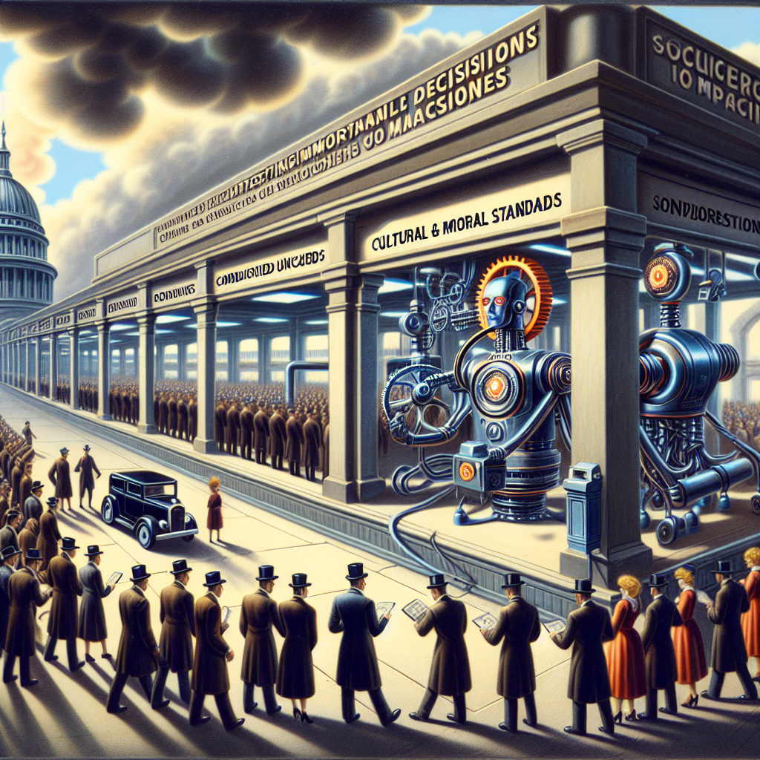
“Die Gesellschaft sollte den Maschinen nur dann wichtige Entscheidungen überlassen, wenn sie darauf vertrauen kann, dass sie nach unseren kulturellen und moralischen Maßstäben handeln.”
Aus: Katharina Zweig, 2019: “Ein Algorithmus hat kein Taktgefühl” (Seite 9)
Notes:
Folie 13 – Fazit: Welche Entscheidungen sollte eine KI treffen dürfen?
Diese Folie enthält zusammenfassend ein Zitat von Katharina Zweig. Lassen Sie Ihre Schülerinnen und Schüler dieses Zitat in Bezug zu Art. 5 GG setzen, z. B. durch die Impulsfrage “Nenne Beispiele für unsere kulturellen und moralischen Maßstäbe.”
Textquelle:
Zweig, K. (2019). Ein Algorithmus hat kein Taktgefühl (3. Aufl.). Heyne.
Bildquelle:
„The moral machine“: Bei der Herstellung dieses Bildes wurde am 11.4.2025 FLUX.1 eingesetzt. CC BY ND ISB

Slide 13
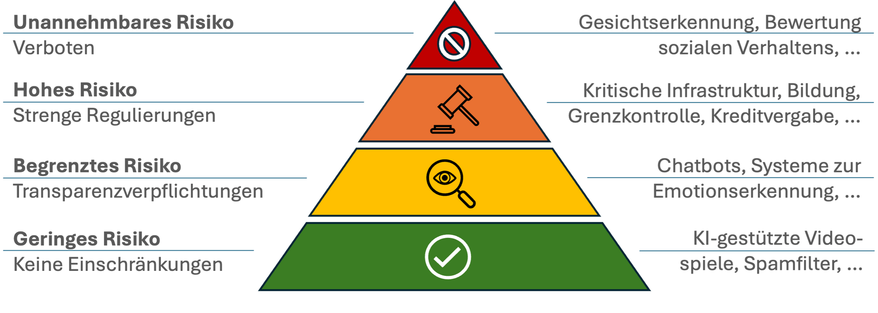
EU - KI Gesetz (AI Act ) vom 1.8.2024
Notes:
Folie 12 – Ausblick: Regulierung von KI: Das EU KI-Gesetz
Ein Ansatz, um die Herausforderungen zu meistern, die KI-Systeme für das Recht auf freie Meinung darstellen, ist eine staatliche Regulierung von KI. Bisher hat die EU als einzige Institution einen rechtlichen Rahmen für die Regulierung von KI geschaffen. In anderen Ländern, wie den USA und China, fehlt derzeit eine solche Regulierung.
Das EU KI-Gesetz (EU AI Act) hat das Ziel, KI-Systeme in Europa und darüber hinaus vertrauenswürdig zu machen, indem sichergestellt wird, dass sie europäische Grundrechte, Sicherheit und ethische Grundsätze achten (Europäische Kommission, 14.3.2024). Das KI-Gesetz verfolgt einen risikobasierten Ansatz, bei dem das rechtliche Eingreifen auf das Risiko-Niveau des jeweiligen KI-Systems zugeschnitten ist. Dazu unterscheidet das Gesetz zwischen den in der obigen Grafik dargestellten vier Risiko-Stufen. In Bereichen, die ein unnannehmbares Risiko bergen, ist der Einsatz von KI verboten.
Textquellen:
AK Bildung in der digital vernetzten Welt - Allgemeinbildung, in: mebis – Landesmedienzentrum Bayern (2024). KI | Die Geschichte der Künstlichen Intelligenz - Frühe 2020s - KI Frühling / Regulierung von KI. Verfügbar unter: https://mebis.bycs.de/beitrag/ki-geschichte-der-ki#sec13 (zuletzt abgerufen am 4.10.2025)
European Union, 2024: KI-Gesetz. Gestaltung der digitalen Zukunft Europas. Verfügbar unter https://digital-strategy.ec.europa.eu/de/policies/regulatory-framework-ai (zuletzt abgerufen am 14.12.2024)
Hannah Ruschemeier, 13.10.2023: Regulierung von KI: Ansätze, Ideen, Pläne. Verfügbar unter https://www.bpb.de/shop/zeitschriften/apuz/kuenstliche-intelligenz-2023/541498/regulierung-von-ki/ (zuletzt abgerufen am 4.10.2025)
Bildquelle:
„Risikostufen des EU AI-Act“: CC BY ND ISB

